Slide 1
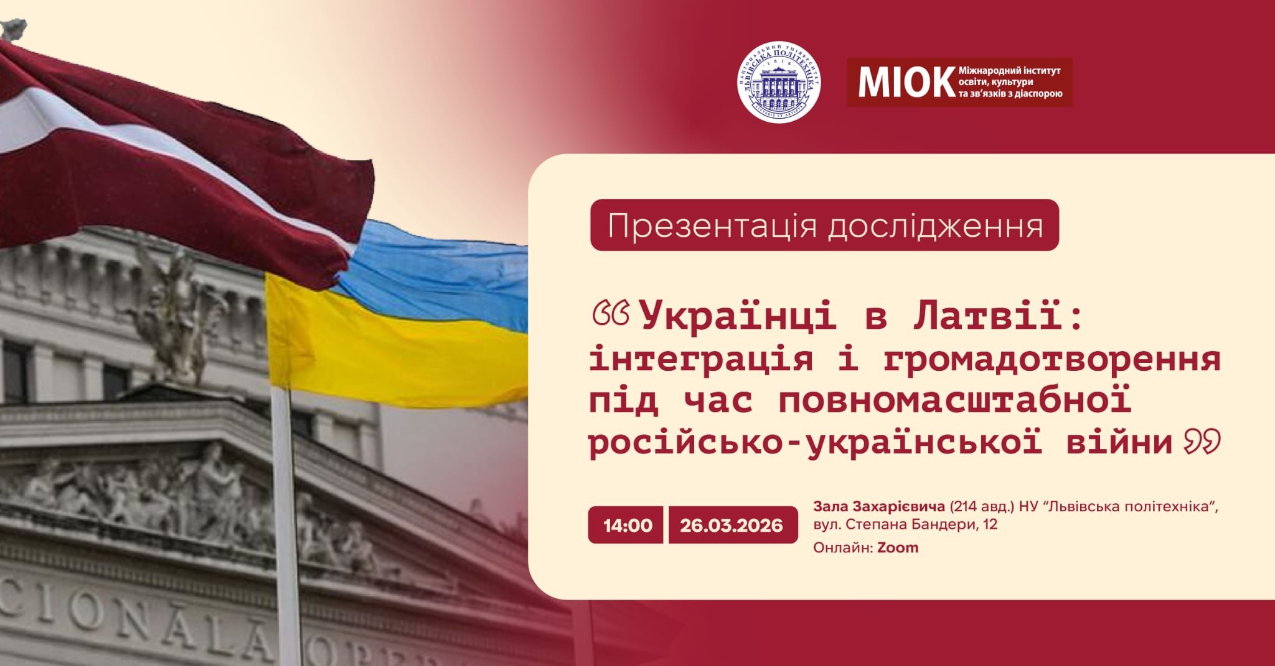

Slide 2
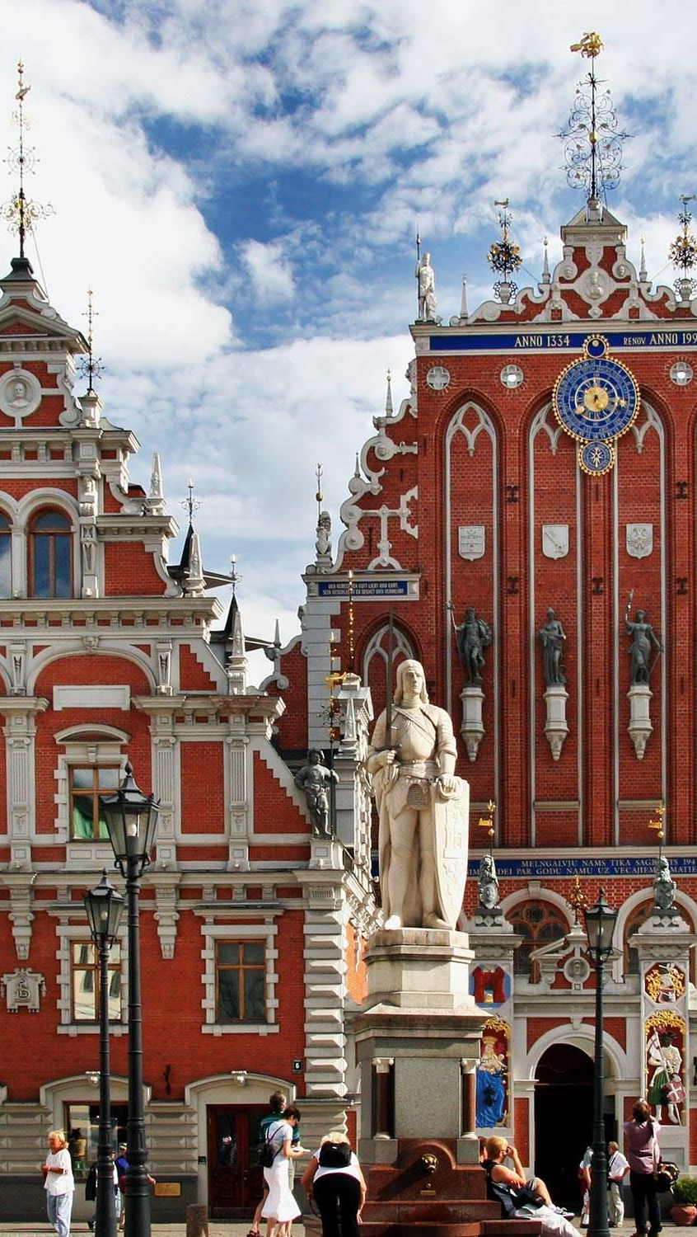
Мета дослідження
проаналізувати специфіку інтеграції вимушених мігрантів з України у Латвії та їхнього залучення до побудови українських спільнот;
описати основні аспекти діяльності українських організацій у Латвії та вплив російського повномасштабного вторгнення на пріоритети їхньої діяльності та співпраці

Slide 3

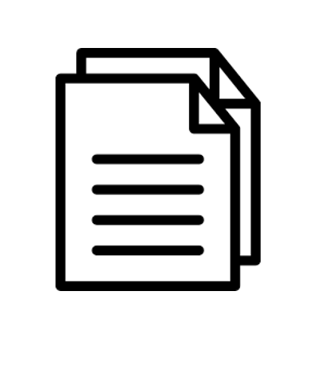

методологія
українські громадяни, які вимушено переїхали до Латвії у зв’язку з повномасштабним вторгненням рф в Україну 24 лютого 2022 року та перебували в цій країні на момент опитування;
мешканці Латвії українського походження, які мігрували до цієї країни до 2022 року, та є очільниками або представниками українських громадських організацій чи ініціативних груп, залучених до діяльності української громади в Латвії
2 окремі напівструктуровані запитальники
польовий етап: вересень – грудень 2025 року

Slide 4
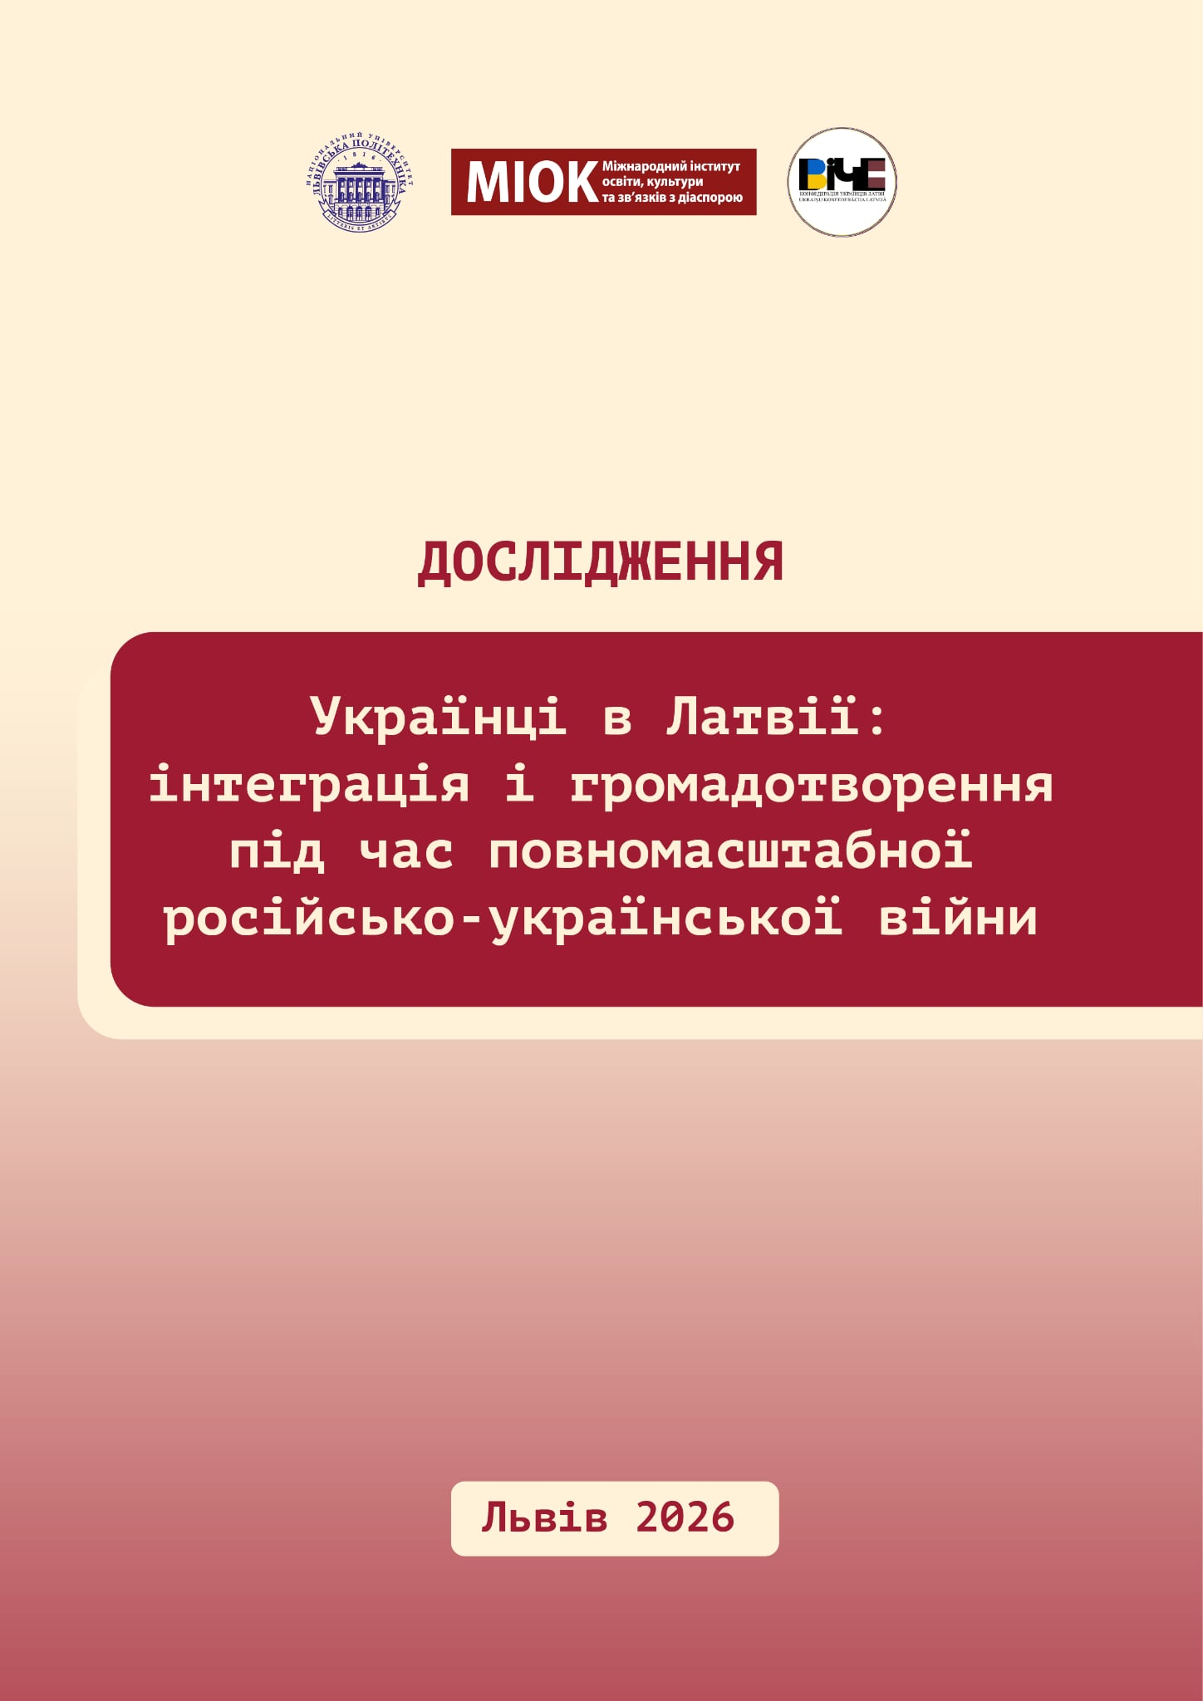
Структура звіту
РОЗДІЛ 1. МІГРАЦІЯ УКРАЇНЦІВ ДО ЛАТВІЇ: ДИНАМІКА, СТРУКТУРА ТА КЛЮЧОВІ ХАРАКТЕРИСТИКИ
РОЗДІЛ 2. УКРАЇНСЬКІ ВИМУШЕНІ МІГРАНТИ У ЛАТВІЇ: УМОВИ ПЕРЕБУВАННЯ, ІНТЕГРАЦІЯ ТА МАЙБУТНІ ОРІЄНТИРИ
РОЗДІЛ 3. ГРОМАДСЬКА САМООРГАНІЗАЦІЯ УКРАЇНЦІВ У ЛАТВІЇ: ІСТОРІЯ ТА СУЧАСНІ ПРАКТИКИ ПІД ЧАС ПОВНОМАСШТАБНОЇ РОСІЙСЬКО-УКРАЇНСЬКОЇ ВІЙНИ

Slide 5
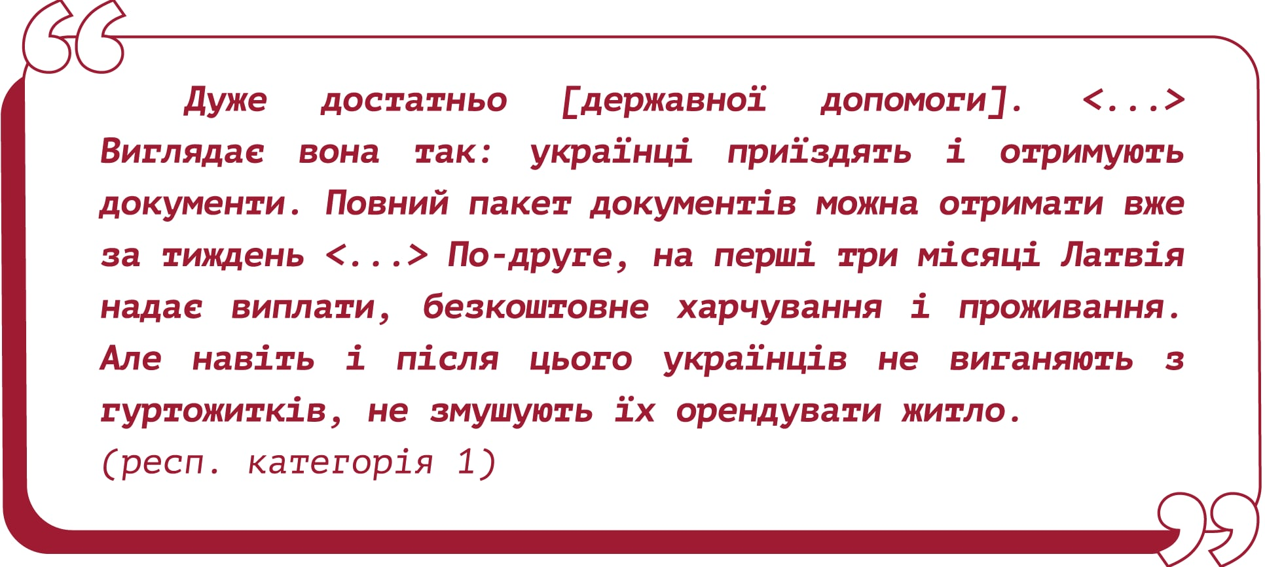
Особливості інтеграції. Державна допомога

Slide 6
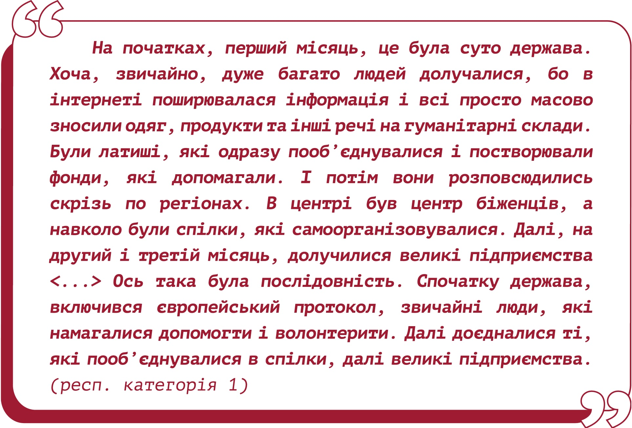

Slide 7
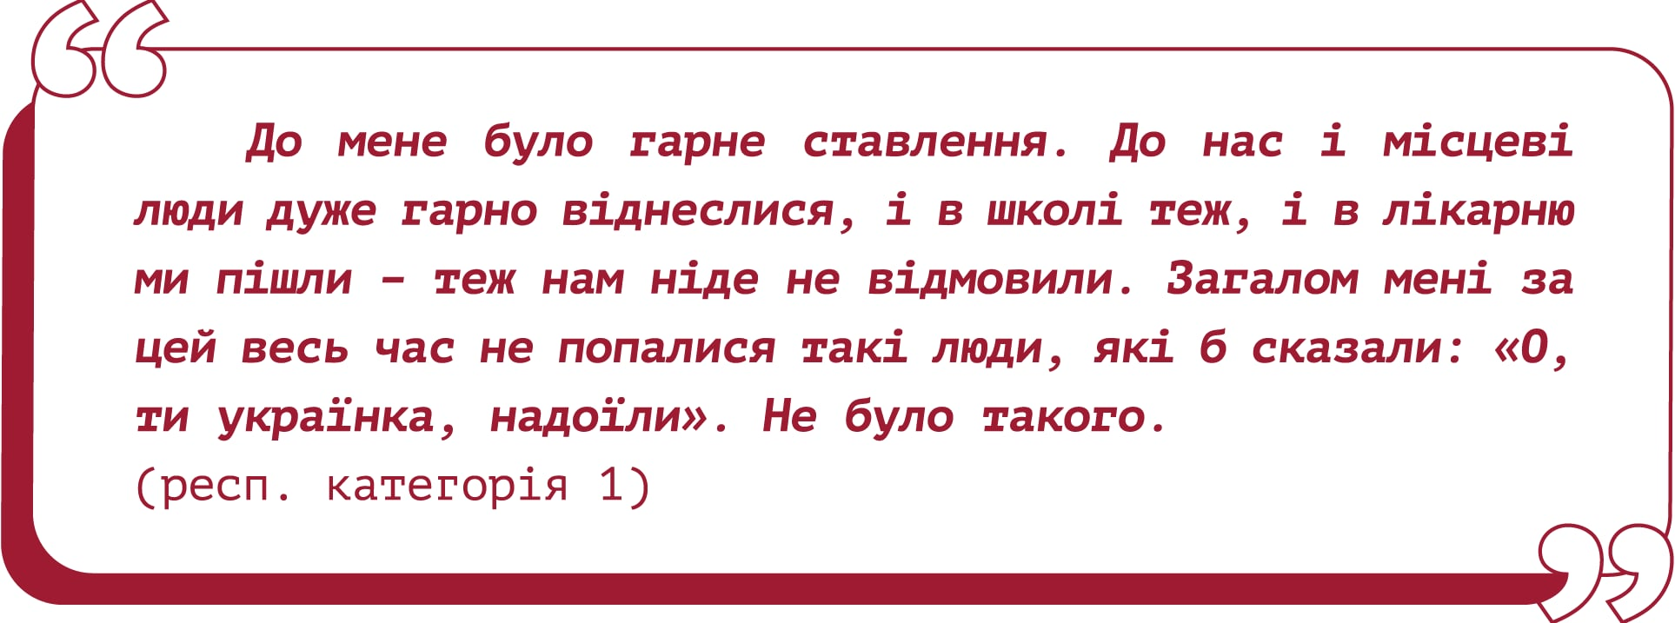
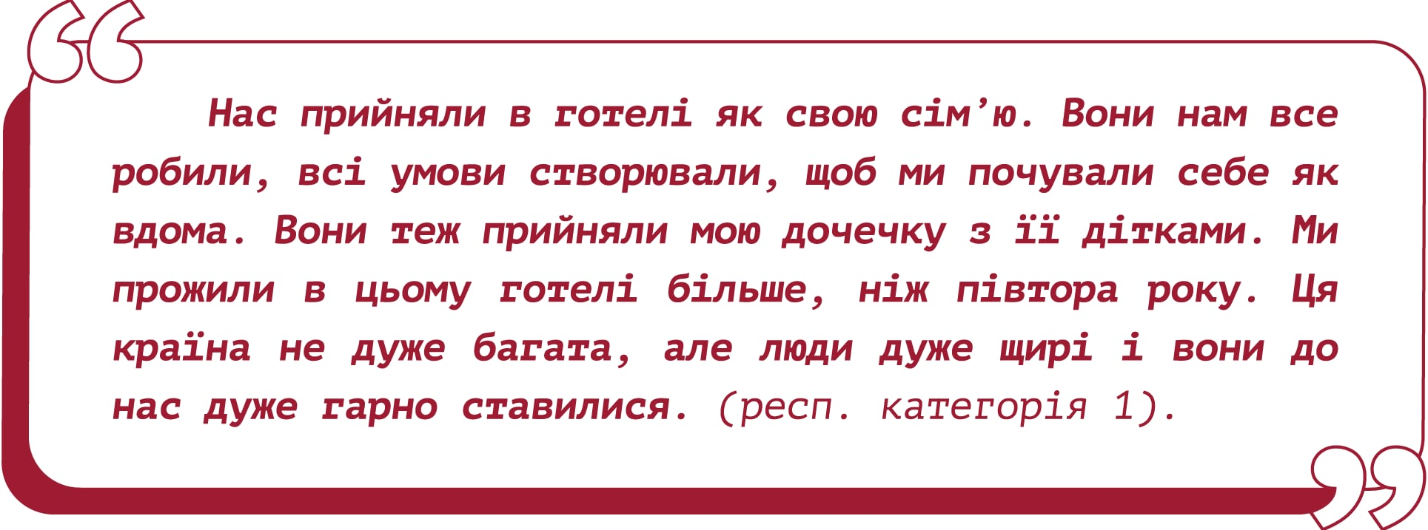
Особливості інтеграції. Сприйняття місцевим населенням

Slide 8
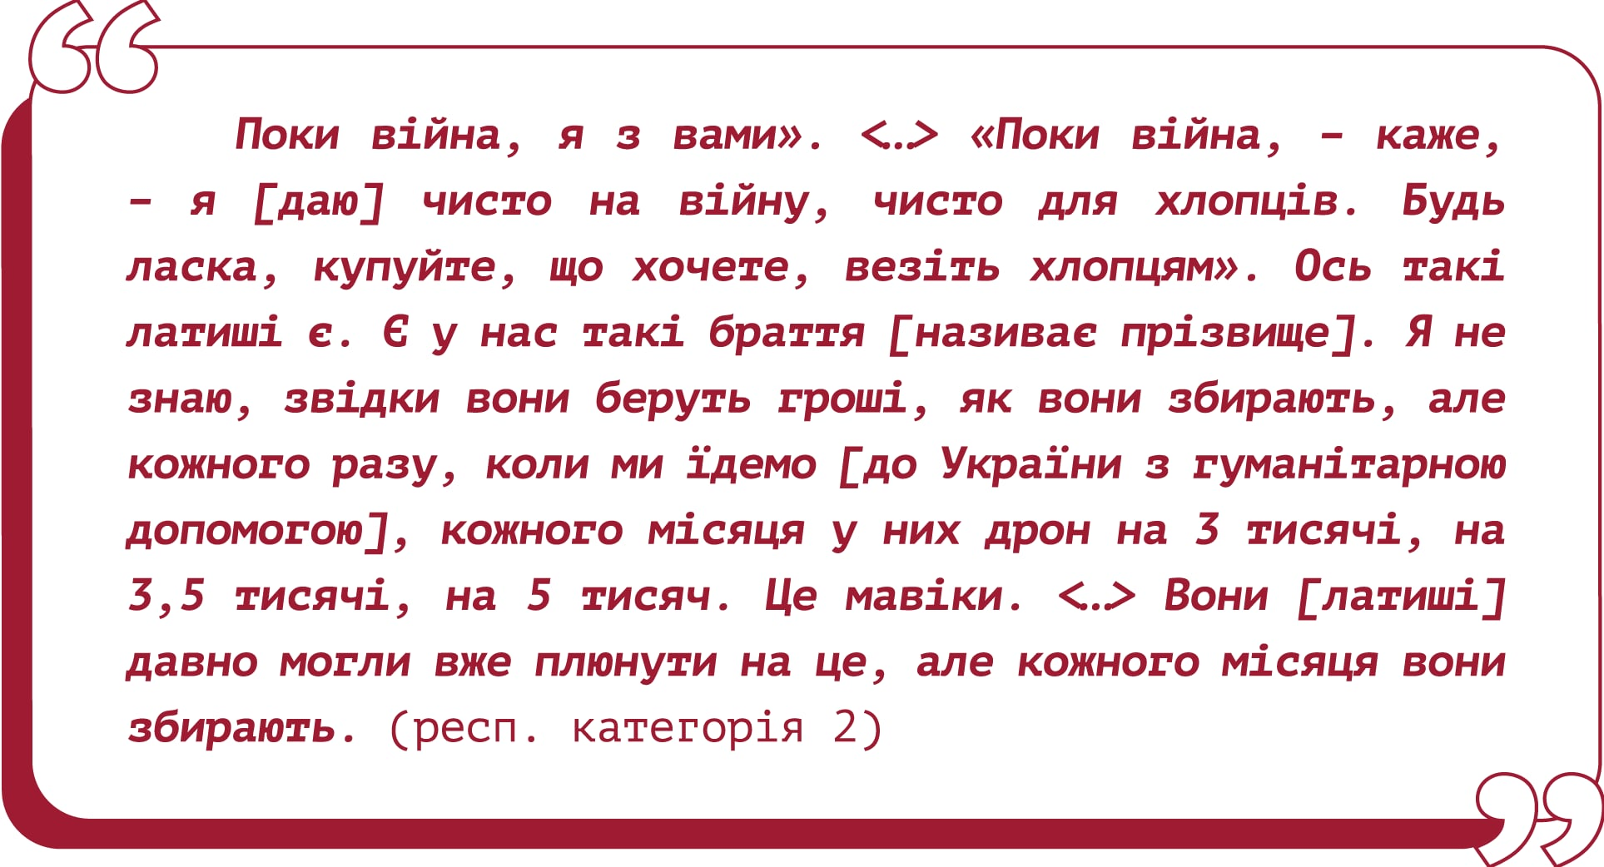
Особливості інтеграції. Сприйняття місцевим населенням

Slide 9
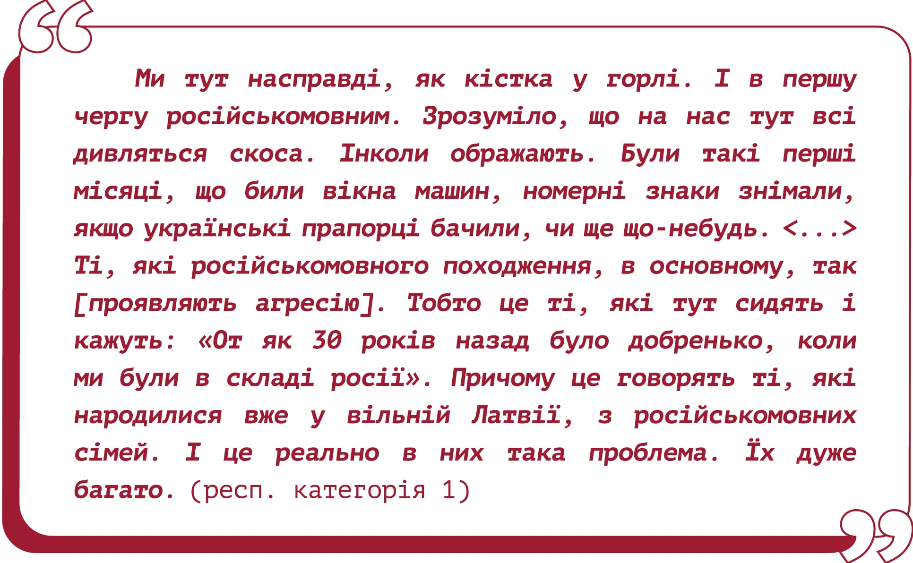
Особливості інтеграції. Сприйняття місцевим населенням

Slide 10
Відкритий ринок праці та швидка зайнятість
Структурна асиметрія (швидке працевлаштування, але повільна професійна реалізація)
Сегментованість ринку праці (особи з вищою освітою часто працюють не за фахом через мовні та інституційні бар’єри)
Декваліфікація як адаптаційна стратегія
Транснаціональна зайнятість (збереження професійних зв’язків з Україною та іншими країнами через дистанційну роботу)
Нові навички, можливості професійного розвитку та доступ до перекваліфікації
Особливості економічної інтеграції та професійної самореалізації

Slide 11
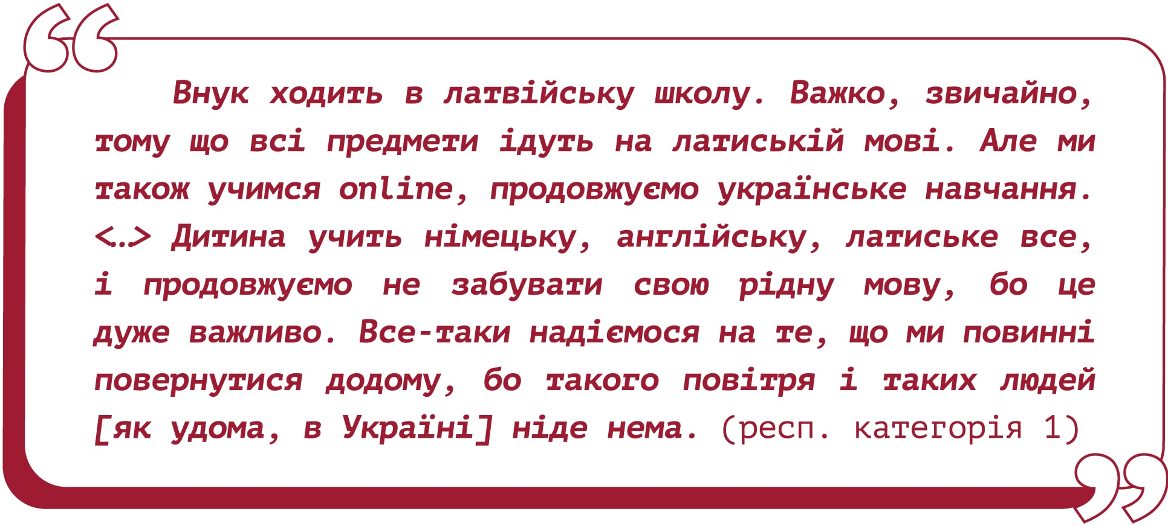
Соціальні зв’язки з Україною. Основні форми та харектеристики
Регулярна комунікація, яка має щоденний і системний характер;
Приїзд родичів з України до Латвії;
Підтримка волонтерських ініціатив в Україні;
Відвідини України;
Онлайн навчання дітей в українських школах.

Slide 12
Візія майбутнього та перспективи повернення в Україну
Міграційні рішення українців є динамічними, а не остаточними
Частина мігрантів орієнтується на вторинну міграцію (до третіх країн) через економічні обмеження в Латвії
Інші залишаються завдяки досягнутій стабільності
Вирішальними є не лише доходи, а й нематеріальні чинники: безпека, соціальні гарантії, якість повсякденного життя тощо.
Бажання повернутися зберігається, але обмежене ризиками
Рішення про повернення має індивідуальні чинники і не завжди в свідчить про невдалу інтеграцію
Формується подвійна орієнтація: на батьківщину і на інтеграцію в країні перебування

Slide 13
Рекомендації до органів влади України
1. Зміна вектору загальної міграційної політики «від повернення до участі» Рекомендуємо:
офіційно закріпити у стратегічних документах модель «залучення діаспори» замість лише очікуваного повернення
визнати «відкладене повернення» нормальною життєвою стратегією, а не втратою й розвивати комунікацію, що довготривале перебування за кордоном не означає втрати зв’язку з Україною
запровадити політику багаторівневої належності (можливість бути інтегрованим у ЄС і включеним в Україну одночасно, зокрема доступ до державних сервісів з-за кордону, участь у програмах освіти, економіки та відбудови дистанційно)
сформувати інструменти транснаціонального залучення, зокрема забезпечити можливість дистанційної участі у відбудові (експертні контракти, короткі проєкти, консультування громад)

Slide 14
Рекомендації до органів влади України
2. Співпраця з українськими організаціями за кордоном і перетворення громади на постійного партнера держави
Рекомендуємо:
адаптація новоприбулих (первинні консультації щодо проживання, документів, медицини, освіти, супровід у перші місяці перебування, орієнтаційні зустрічі про правила та можливості країни) з метою зменшення соціальної ізоляції й навантаження на консульства
інформаційна підтримка (перевірена інформація українською мовою, роз’яснення змін законодавства, протидія дезінформації), яка формує довіру до держави і зменшує вплив маніпуляцій
освітні заходи (курси мови, школи та гуртки для дітей, просвітницькі лекції), що зберігає зв’язок з Україною без перешкод для інтеграції
соціальний супровід (зокрема, психологічна підтримка, допомога в кризових ситуаціях, перенаправлення до місцевих служб)

Slide 15
Рекомендації до органів влади України
3. Формування політики майбутнього повернення
Рекомендуємо:
створити реєстр майбутнього повернення та гарантій для забезпечення житлом, передбачивши онлайн-реєстрацію сім’ї або особи, зазначення регіону потенційного повернення, фіксацію житлових потреб тощо
забезпечити визнання кваліфікацій і стажу, отриманих за кордоном
запровадити програми сприяння повернення з короткотерміновою фінансовою підтримкою (наприклад, часткова компенсація оренди житла) або одноразовими виплатами

Slide 16
Мігрантська громадська організація – це інституціоналізована форма об’єднання осіб, метою яких є колективне подолання викликів, що пов’язані з процесами адаптації та інтеграції до нових умов життя, а також збереження ідентичності, різних практик та традицій громади на національному підґрунті
Громадотворення

Slide 17
Сучасні умови для розвитку громадського активізму
Середовище є сприятливе та відкрите. Однак і таке, що вимагає високої активності та адаптації до проєктної моделі функціонування організацій
Респонденти наголосили на важливості ініціативи як чинника громадотворення

Slide 18
Сучасні умови для розвитку громадського активізму
державна мова Латвії надалі залишається бар’єром
ключова роль органів місцевого самоврядування
трансформація взаємин із дипломатичним корпусом

Slide 19
Особливостi громадських органiзацiй українців
Як зазначають респонденти,
війна повністю змінила діяльність об’єднань українців
Організаціям властива лідероцентрична модель управління. Більшість об’єднань мають компактне керівне ядро у складі трьох-п’ятьох осіб, де кожен відповідає за окрему ділянку роботи. Тобто існує чітка вертикаль, але вона не розгалужена

Slide 20
Стилі лідерства в організаціях українців
У кризових ситуаціях демократичні форми ухвалення рішень поступаються місцем прямим наказам. Такий директивний стиль поєднує жорстку вертикаль з ефективною реалізацією швидких мобілізаційних завдань
Частина лідерів підпадає під опис людей з високим рівнем енергії, які здатні на самопожертву заради ідеї. Стиль їхнього керівництва ґрунтується на особистому прикладі, коли очільник виконує найбільший обсяг роботи

Slide 21
Специфіка вербування та членства в організаціях
Залучення нових членів відбувається
переважно через особисті контакти, а не соцмережі
В організаціях спостерігалося явище «гібридного членства», коли поряд із «офіційними» членами в роботі спілки беруть участь ситуативні симпатики

Slide 22
Громадський активізм вимушених мігрантів
нерівномірна та вибіркова залученість до громадського життя
загальна пасивність новоприбулих мігрантів
активність мігрантів значною мірою залежить від віку, регіону проживання, специфіки особистості та їхньої стадії адаптації

Slide 23
Чому мігранти долучаються до громадської діяльності?
громада як простір для відновлення і підтримки, а також «дім», де можна знайти однодумців і будувати нові соціальні зв’язки
прагнення зберігати національно-культурну ідентичність
долучення до культурної дипломатії та відчуття гордості
залученість до волонтерства та благодійної діяльності

Slide 24
Чому мігранти не хочуть долучатися до активізму?
брак часу та вища пріоритетність проблем інтеграції
просторова віддаленість та питання логістики
мовний бар’єр та складнощі комунікації
пасивність життєвої позиції та/або проросійські настрої
невизначеність власного майбутнього та відсутність бажання брати відповідальність
закритість громади та упередженість до чоловіків

Slide 25
Візія майбутнього громади та організацій українців
Майбутнє організацій сфокусоване на інституційному розвитку та напрямах роботи із зовнішніми акторами. У відповідях простежується оптимізм щодо майбутнього української громади у довготривалій перспективі
розширення організацій та посилення локальної інфраструктури
формування стратегій взаємодії з партнерами
підтримка українців за кордоном та в Україні після завершення війни
збереження національної ідентичності українців

Slide 26
Потенційні загрози перед організаціями та громадою
Потенційні загрози перед організаціями та громадою
збереження національної ідентичності та протидія асиміляції
проблема соціальної згуртованості українців
питання української мови
пасивна участь у політичних або меморіальних акціях
демографічне старіння та проблема залучення молоді
фінансові труднощі

Slide 27
Рекомендації органам державної влади України
запровадити державне замовлення на соціальні послуги через діаспорні організації – перейти до інституційного фінансування
створити при Посольстві України в Латвії орган взаємодії з громадою
забезпечити регулярну координацію між державою та організаціями, обмін інформації про потреби громади

Slide 28
Рекомендації українському громадському сектору Латвії
Для залучення «пасивної більшості»:
запроваджувати короткотривалі практики мікроучасті
створювати сімейні формати активності у майстер-класах та навчальних програмах

Slide 29
Рекомендації українському громадському сектору Латвії
Для роботи з молоддю:
створювати молодіжні ради при організаціях як постійний консультативний орган із підлітків та молоді
надавати раді реальні повноваження: планування частини подій, бюджету, комунікації в соцмережах
закріпити участь представника молодіжної ради у правлінні організації
створювати часткову зайнятість для молодих координаторів напрямів: соцмережі, події, освіта, ком’юніті-менеджмент

Slide 30
Дякуємо за увагу!

